Slide 1


UBND QUẬN LONG BIÊN
TRƯỜNG MN GIANG BIÊN
PHÁT TRIỂN TÌNH CẢM - KỸ NĂNG XÃ HỘI
Đề tài: Vứt rác đúng nơi quy định
Đối tượng: MGB (3 - 4 tuổi)

Slide 2

Câu đố câu đố:
“ Quanh năm đứng ở vệ đường
Các bạn qua lại hãy thương cho cùng
Cái gì các bạn chẳng dùng
Đưa tôi giữ hộ vứt vung người cười”.
Là cái gì?

Slide 3
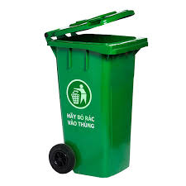

Slide 4
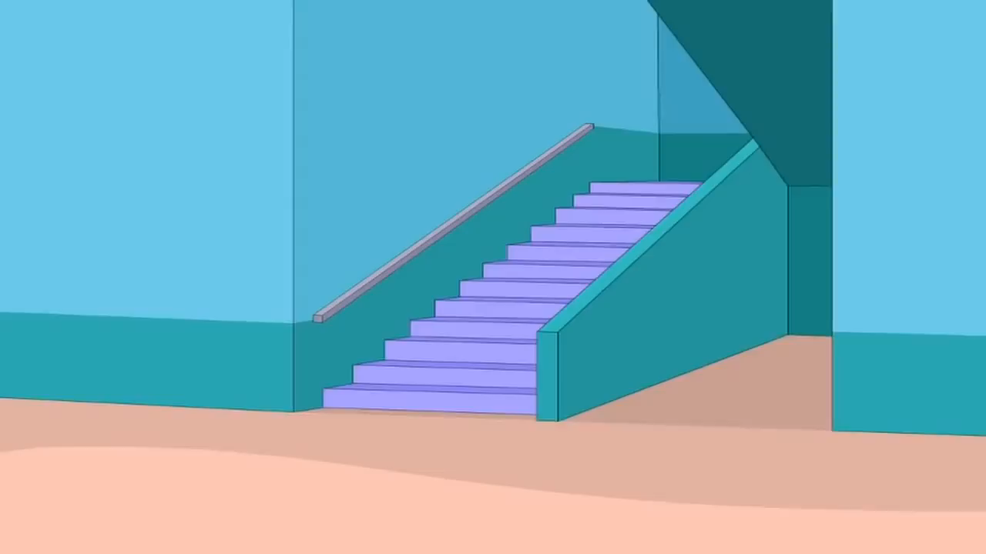
Trẻ xem video: “Vứt rác đúng nơi quy định”.

Slide 5
Tác hại của việc xả rác bừa bãi

Slide 6
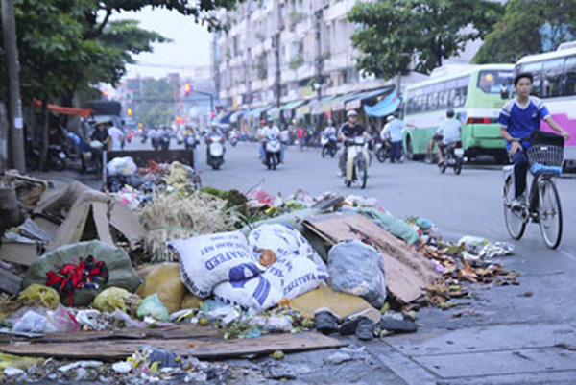

Slide 7
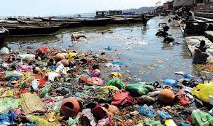

Slide 8
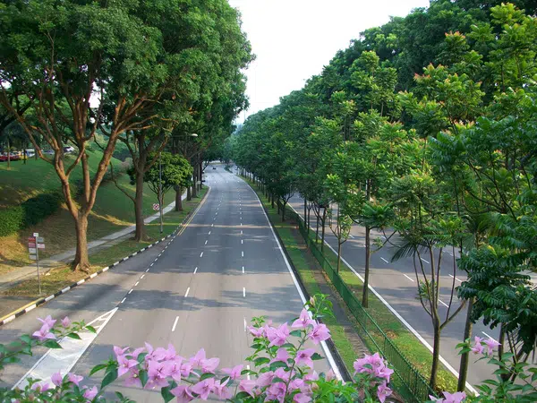


Slide 9
Trò chơi: “Ai nhanh tay”

